Slide 1
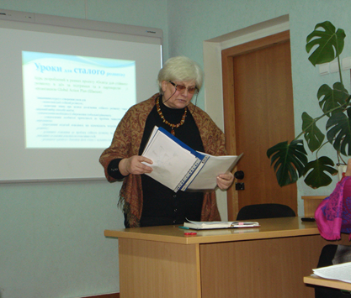
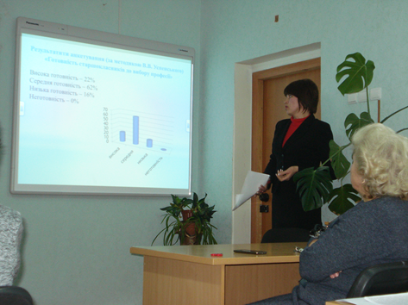
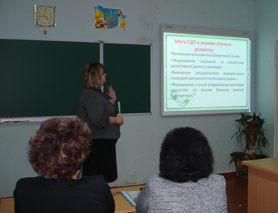
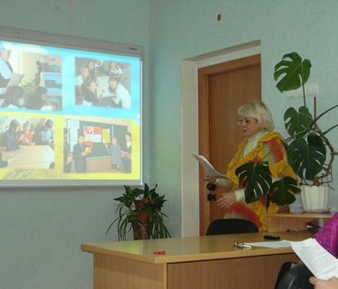
1 грудня 2016 року Засідання методичної ради № 3 Проблемний семінар «Свідомий вибір життєвих перспектив в інтересах сталого розвитку»
Черга денна:
Освіта для сталого розвитку.
педагог-організатор Бугир Л.М.
Економічна складова сталого розвитку
вчитель географії Куліда О.П.
Зростання інтелектуального потенціалу та соціального статусу нації
кер.ПДТ учнів Савенко І.В.
Формування в учнів свідомого ставлення до свого життя та здоров’я
кер служби зміцнення здоров'я Лоянова З.М.
2. Свідомий вибір життєвих перспектив.
педагог-організатор Бугир Л.М.
Результати анкетування.
Діти – наші квіти (робота в групах)
Ухвалили:
- продовжити роботу над впровадження пріоритетних напрямків освіти для сталого розвитку;
систематично аналізувати результати працевлаштування випускників;
залучати представників ВНЗ для профорієнтаційної роботи з старшокласниками.

